Slide 1
Training Neuron

Slide 2
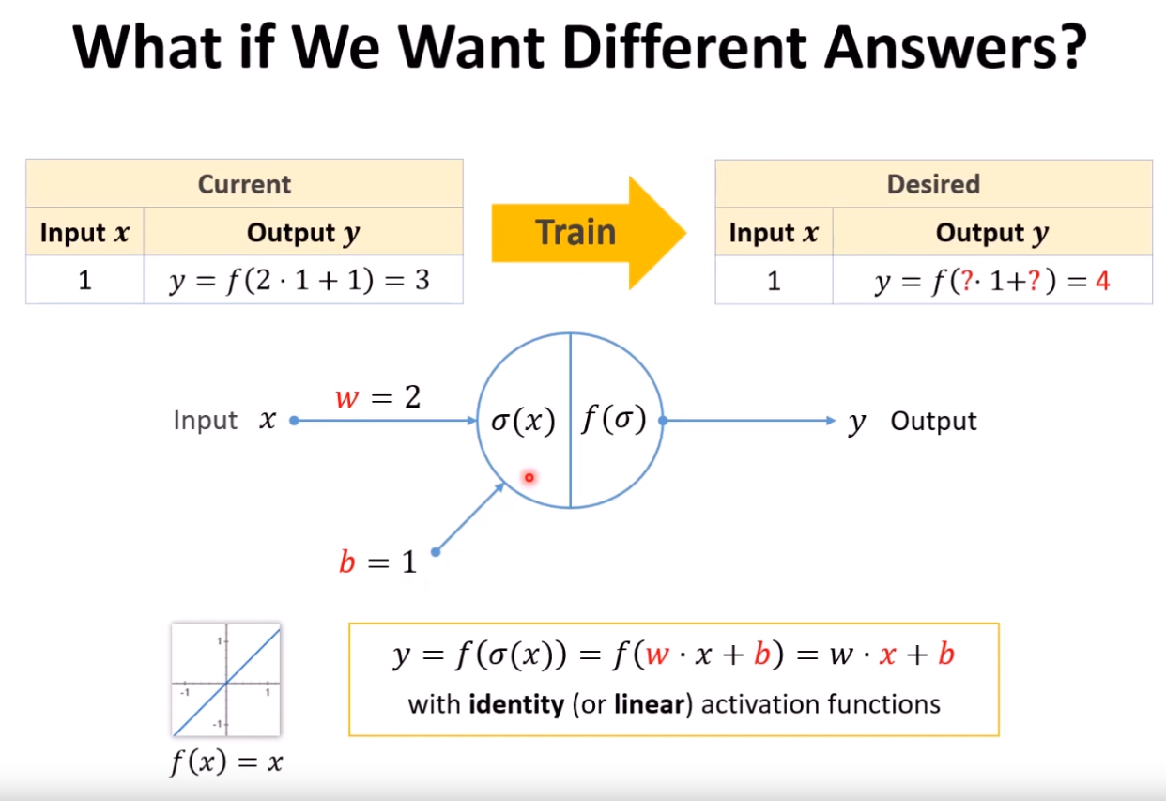
뉴런 학습
어떤 입력에 대해 원하는 결과가 있는데 원하는 결과대로 나오지 않을 경우 뉴런의 성질을 바꿔 원하는 결과를 이끌어낸다.
여기서 뉴런의 성질을 바꾼다는 것은 해당 뉴런이 가지고 있는 가중치와 편향의 값을 변경한다는 것이다.

Slide 3
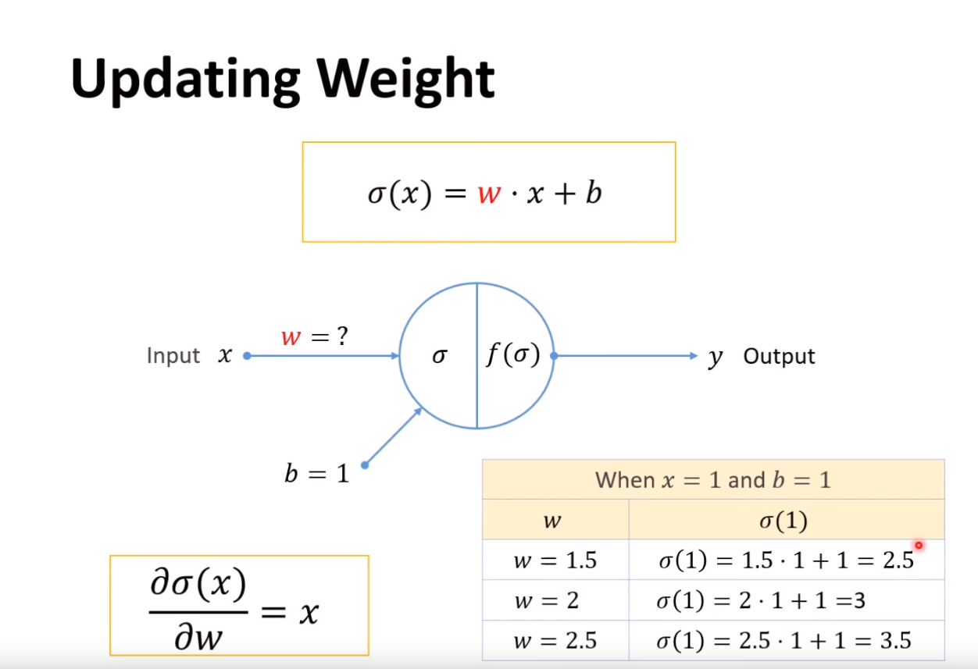
가중치 갱신
가중치를 갱신하는 경우
시그마함수를 w에 대해 미분할 경우 x가 나온다.
즉, w에 대한 시그마함수의 변화량은 입력 값에 비례해서 변화한다.

Slide 4
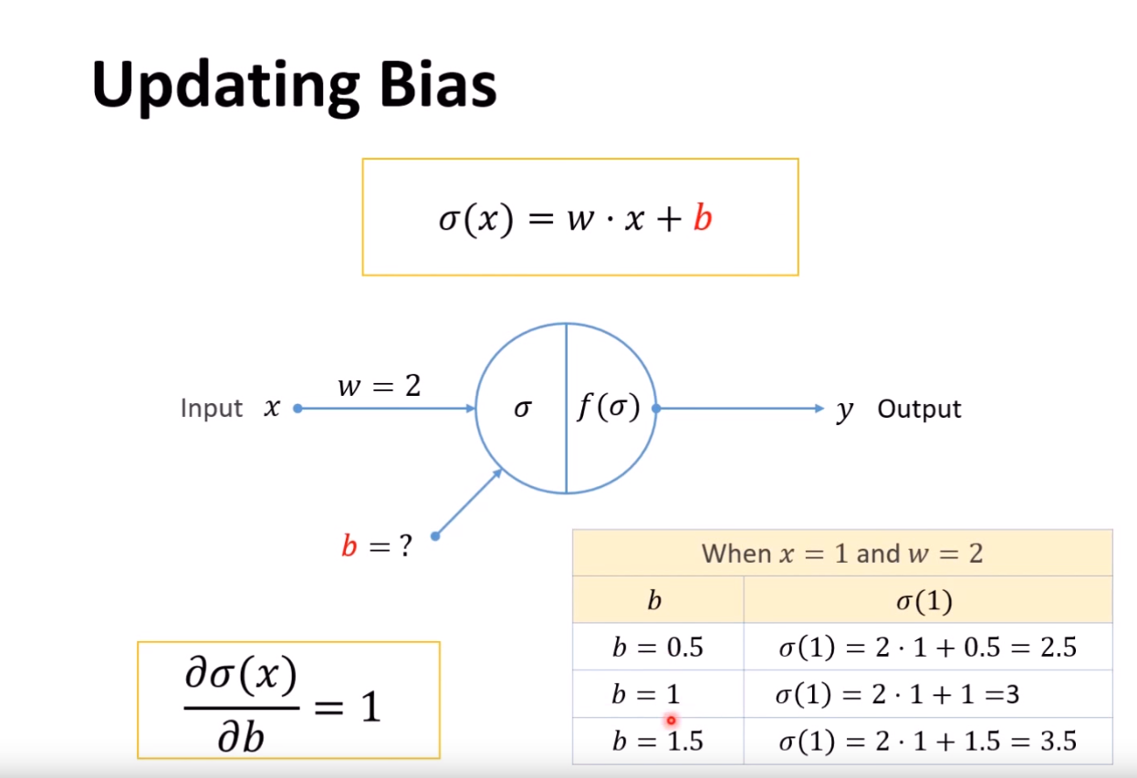
Bias 갱신
시그마를 b에 대해 미분할 경우
편향의 경우도 마찬가지로 미분 값이 1이므로 편향이 증가할 경우 시그마 함수의 값도 그와 똑같이 증가한다.

Slide 5
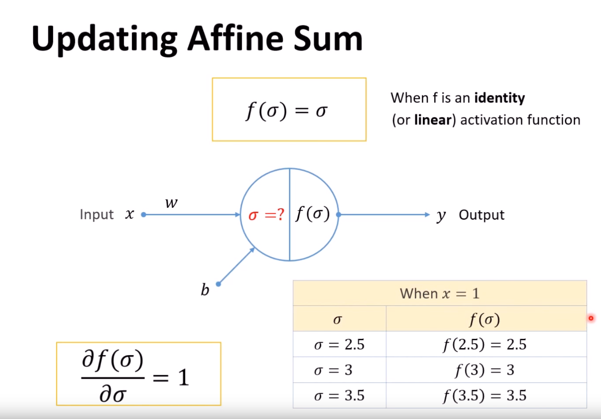
출력값 조정
Σ에 대한 f(σ)의 미분 값이 1이므로, 이 신경망의 경우에는 시그마 값이 증가할수록 f(σ) 값이 증가하는 것을 볼 수 있다.

Slide 6
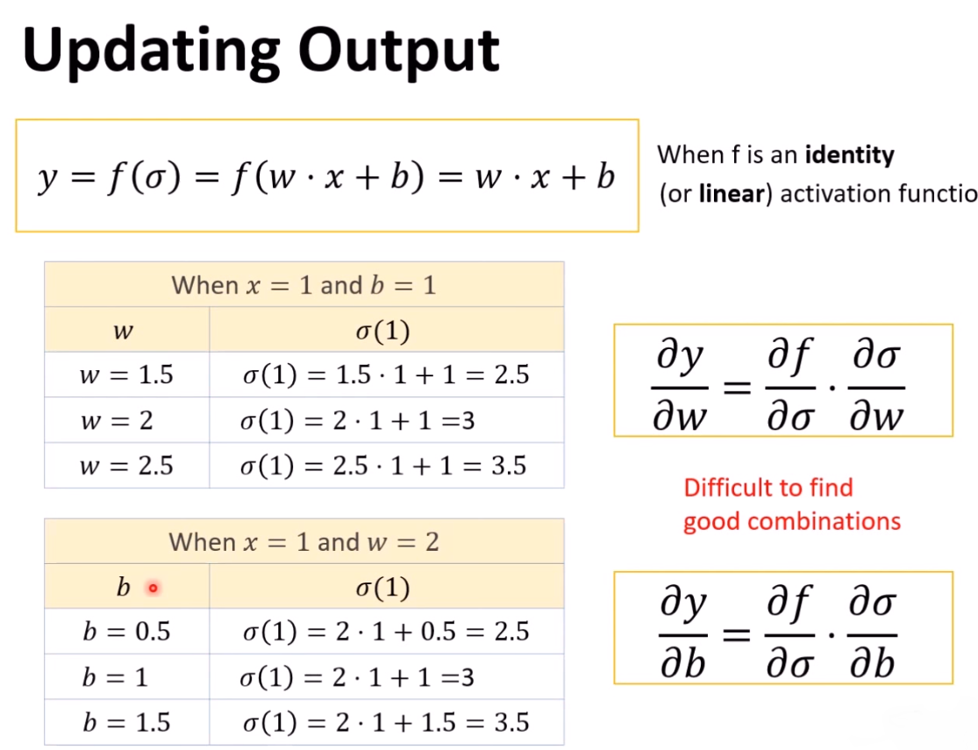
입력에 대한 출력값 조정
입력에 대해 y값을 변경하고 싶은 경우에 수식을 보면 w(가중치)가 증가하는 경우 시그마가 증가하고 이 증가한 시그마가 f(σ)값을 증가시켜 최종적으로 출력을 증가시킨다.
또 다른 방법으로는 편향을 증가시키는 방법인데, b(편향)이 증가하는 경우 시그마 값이 증가하고 이 증가한 시그마 값이 다시 출력 값을 증가시킨다. 이렇게 해서 기존의 값을 변경시켜 원하는 결과를 출력한다.
하지만 인공 신경망의 경우에는 굉장히 복잡한 구조로 되어 있는데 원하는 결과를 찾기 위해 랜덤으로 값을 찾는 것은 비효율적이므로 이 값을 변경하는 방법에는 효율적으로 변경하는 방법이 필요하다.

Slide 7
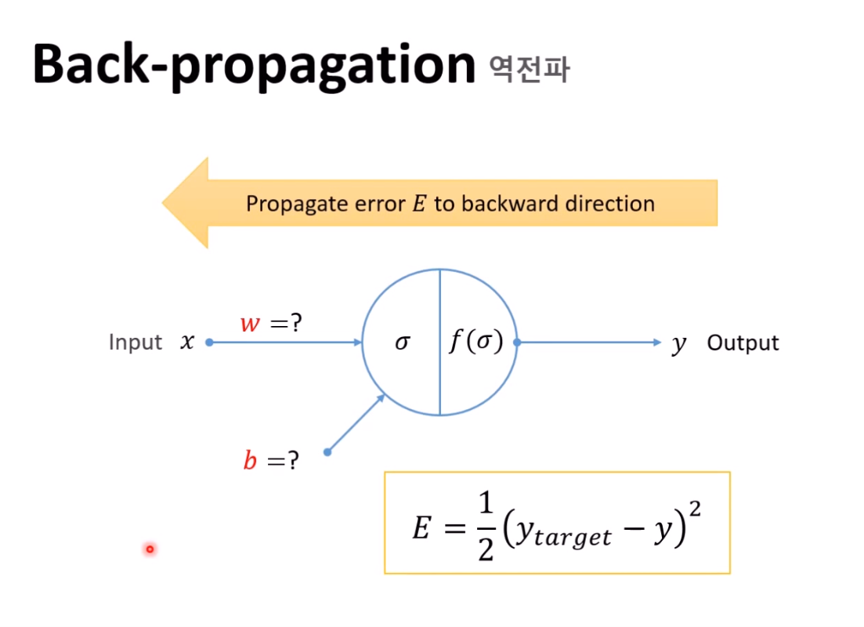
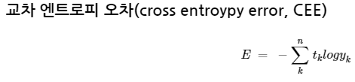
Back-propagation(역전파)
앞에서 나온 문제점을 해결하기 위해 나온 방식이다. 출력 값과 기대 값 사이의 오류를 이용해 원하는 w, b값을 찾아낸다.
지금 현재는 오류함수로 평균 제곱 오차함수가 사용이 되었지만 교차 엔트로피 오차함수도 사용된다.

Slide 8
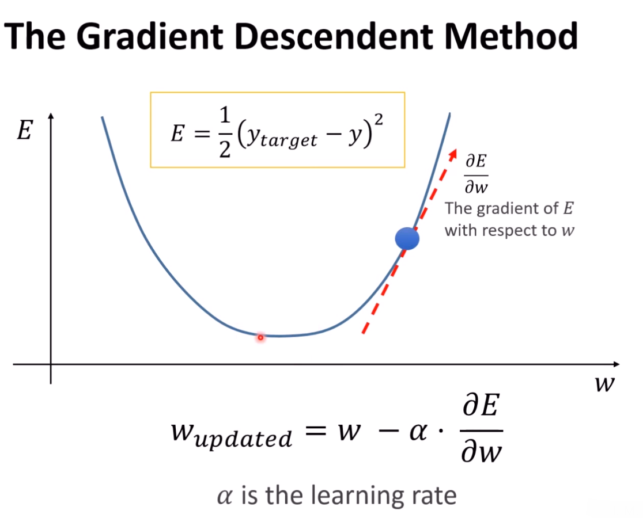
Gradient Descendent(경사하강법)
E(에러)값을 w에 대해 미분을 해 볼 경우 현재 w값이 증가하거나 감소할 때, E값이 얼마나 빠르게 증가하거나 감소할지 판단이 가능하다. 이러한 방식으로 E값을 최소화하는 방향으로 학습하는 방법이다.
이 식은 w를 학습하는 식이다. 여기서 α=learning rate를 의미하는데 얼마나 학습율로 빨리 학습을 할 지 결정하는 변수이다.

Slide 9
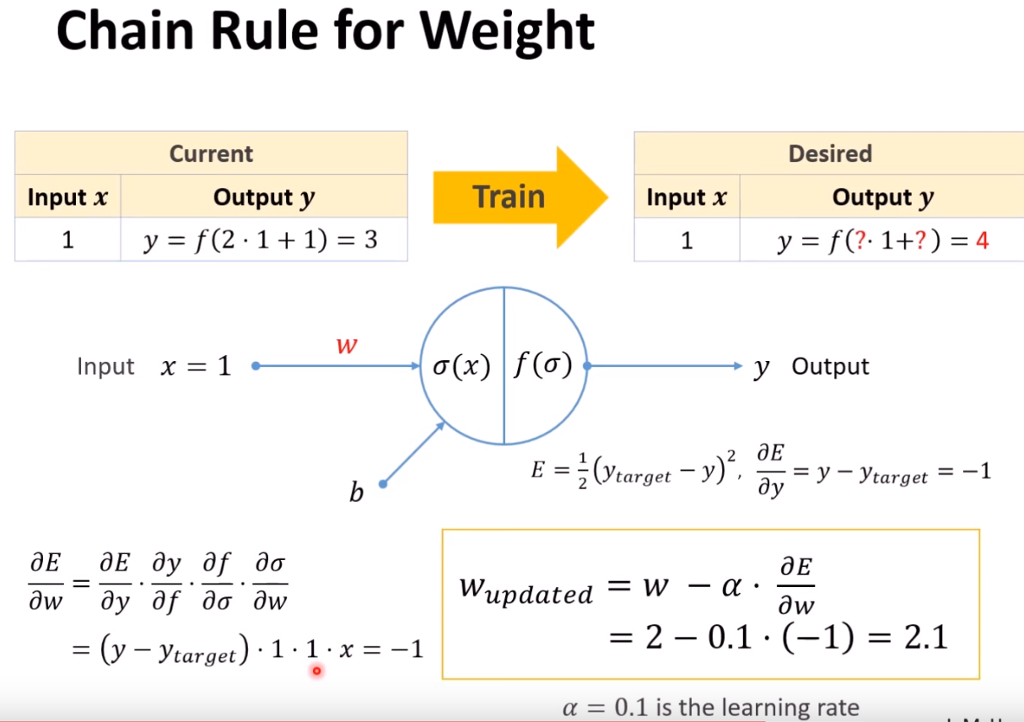
가중치 학습시키기
앞에서 정리한 수식을 바탕으로 w값을 수정하는 과정을 설명한 것이다.
원하는 값은 4인데 3이 나왔다고 하면 이를 어떻게 수정할지 보여준다. 경사하강법을 이용해 w값을 업데이트한다.
이때, 에러값을 미분한 값은 앞에서 나온 식을 이용해 변형이 가능하다.
그리고 정리한 식을 가지고 계산해보면 원하는 방향으로 w값을 학습시킬 수 있다.

Slide 10
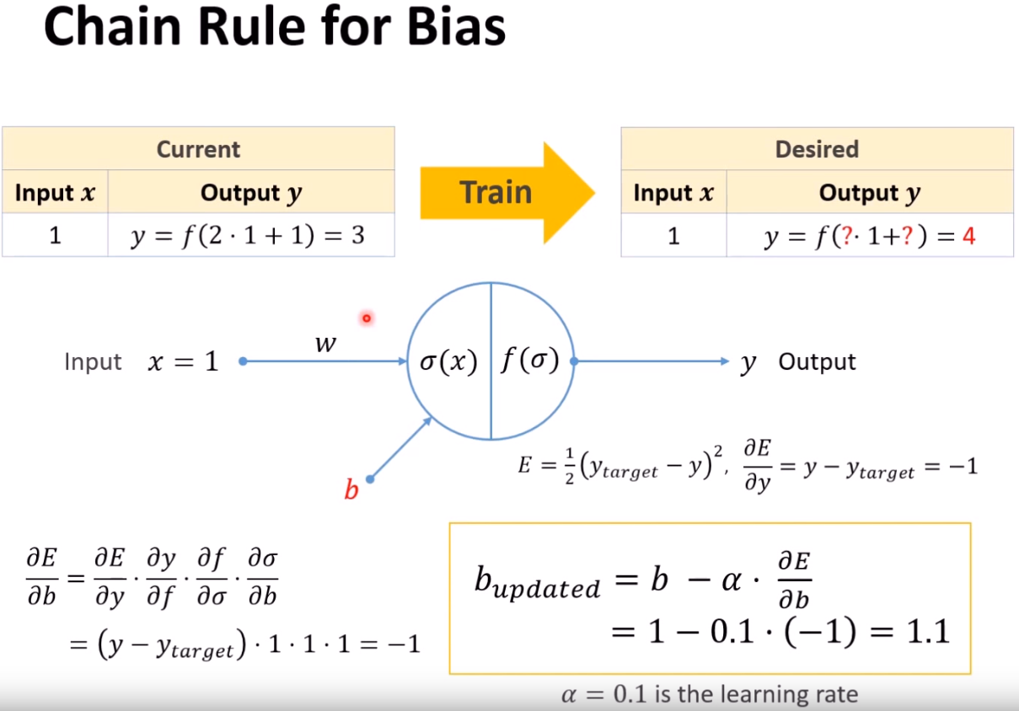
Bias 학습시키기
Bias의 경우도 앞에서 했던 가중치와 마찬가지로 앞에서 했던 방식 그대로 정리해서 수식에 대입하면 원하는 방법으로 학습이 가능하다.

Slide 11
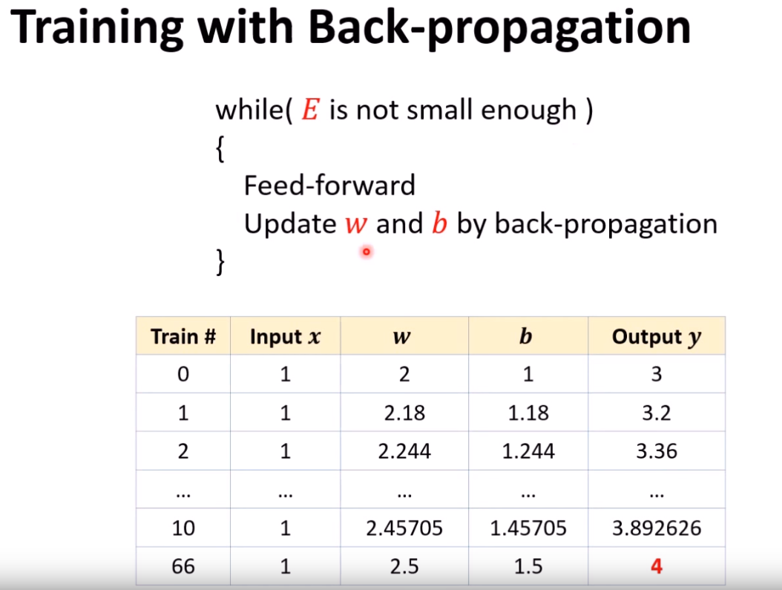
결과
기존 입력을 통해 feedforward를 통해 출력을 얻고 이 출력을 이용해 backpropogation으로 학습시킨 결과 원하는 결과로 학습이 된 것을 볼 수 있다.

Slide 12
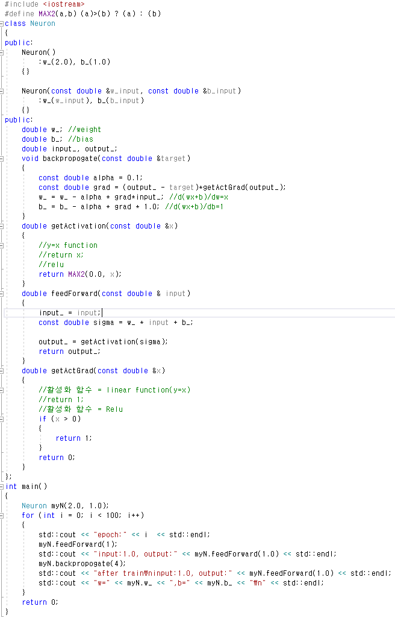
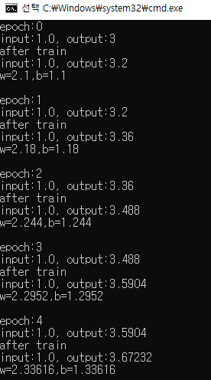
Backpropogation 구현
학습 할 때마다 출력값이 4에 가깝게 증가하다가 어느 순간 4로 수렴한다.
또한 값이 일정한 속도로 올라가는 것이 아니라 값의 변화가 학습 횟수가 올라갈수록 점점 천천히 올라가는 것이 보인다.
이는 경사하강법에서 오차가 적은 쪽으로 이동할수록 기울기가 감소하기 때문에 생긴 일이다.
그리고 원하는 값으로 도달한 순간부터 오차는 존재하지 않으므로 backpropogation을 진행해도 값의 변화가 생기지 않는다.

Slide 13
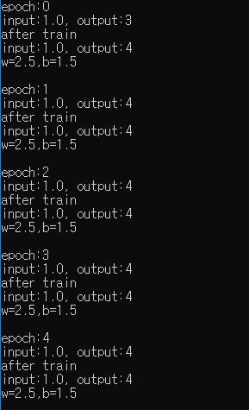
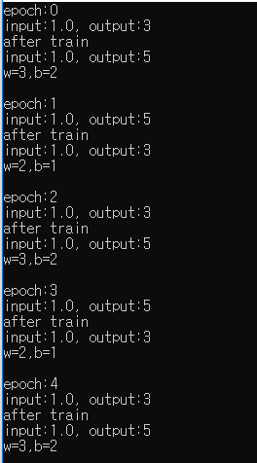
Backpropogation learning rate의 변화
각각 learning rate=0.1,0.5,1로 바꾼 뒤 실행시켜본 결과이다. Learning rate가 높을수록 원하는 값에 도달하는 속도는 빨라지지만 값이 너무 커질 경우에는 수렴하지 못하고 발산하는 경우가 생긴다.
여기서는 0.1에서 0.5로 올라간 경우에 학습 66회에 걸쳐 완성되었던 결과가 한번만에 완성된 것을 볼 수 있다. 하지만 1로 올라간 결과는 아무리 학습을 많이 진행해도 절대 4에 수렴하지 못하는 결과를 볼 수 있다.
따라서 learning rate가 너무 낮으면 학습이 너무 느려 질 뿐만 아니라 특정 경계에서 벗어나지 못하는 문제가 생기고 너무 높을 경우에는 원하는 값에 접근하지 못하고 진동하는 문제가 생기므로 적당한 learning rate를 설정하는 것이 필요하다.

Slide 14
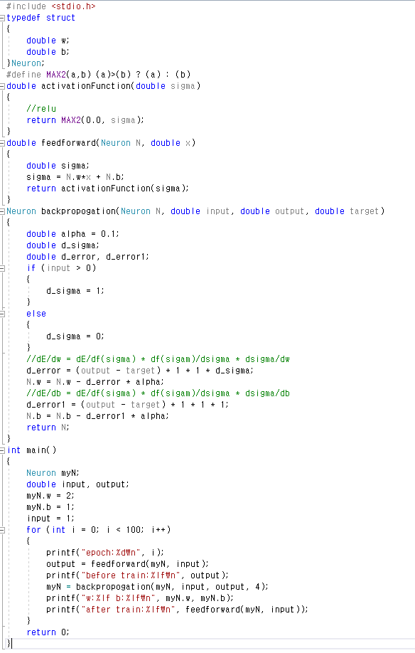
Backpropogation 구현 - C

Slide 15
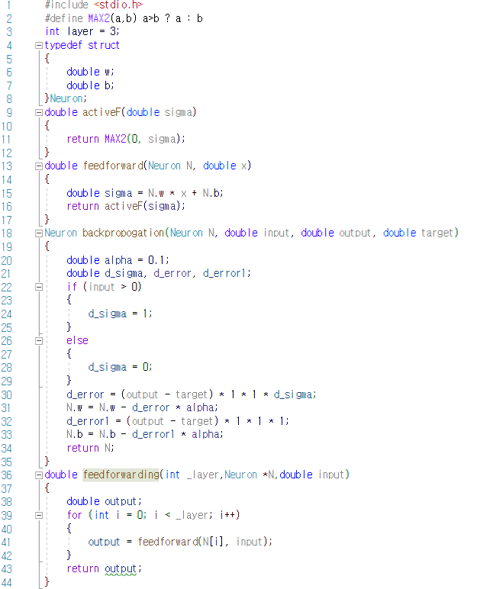
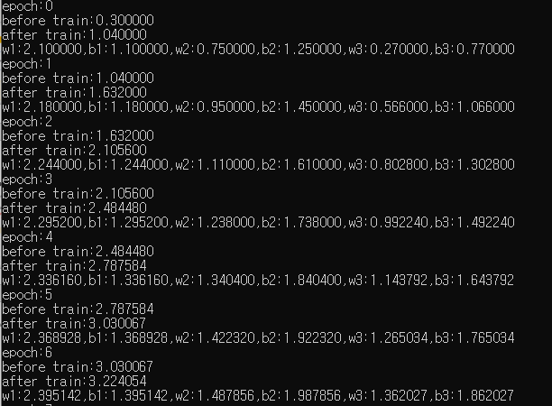
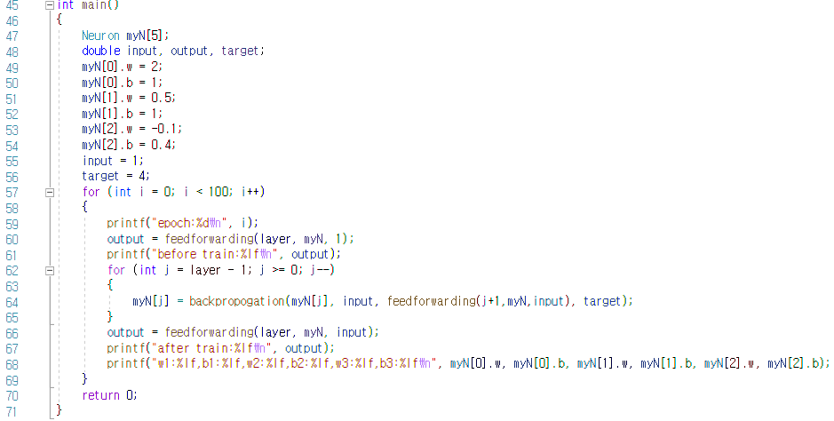
Multiple layer의 back-propogation

Slide 16
Multiple layer의 back-propogation 결과
기존에 했던 back-propogation과 경사하강법을 적용해서 학습하고 원하는 출력값은 x=1일 때, 4로 설정하고 학습을 진행했다.
레이어는 3개로 설정하고 진행했는데, 기존에 1개의 층에서는 한 번만 하나의 뉴런에 대해 학습시키면 끝이었지만, 이 경우에는 레이어가 여러 개이므로 학습해야 할 뉴런의 개수도 1개가 아니다. 따라서 학습이 1회 이상으로 이뤄져야 한다.
학습 과정을 추적해 보면 모든 뉴런의 가중치와 편향 값이 모두 동시 다발적으로 변하는 것을 확인 가능하다

